Slide 1
Sistema de Protocolo
Acadêmico: Marcus Eduardo Grüdtner
Professor Orientador: Gilberto Grandi, Msc

Slide 2
Equipe Técnica
Acadêmico: Marcus Eduardo Grüdtner
Professor Orientador: Gilberto Grandi, Msc
Supervisor de Campo: Heber de Azevedo Gouveia
Coordenador de Estágio: Luiz Carlos Martins
Coordenador de Curso: Lígia Ghisi
Empresa: Prefeitura Municipal de Jonville

Slide 3
Objetivo Geral
Desenvolver um sistema que possa gerenciar os processos que são solicitados à Prefeitura através do protocolo.

Slide 4
Metodologia
Revisão Bibliográfica
Levantamento de informações
Estudo da ferramenta
Modelagem do sistema
Implementação

Slide 5
Análise Estruturada
Estudo Inicial
Análise
Projeto lógico
Projeto detalhado
Implementação
Testes

Slide 6
Protocolo
Toda e qualquer solicitação destinada a Prefeitura deverá obrigatoriamente dar entrada neste setor, onde é registrada e encaminhada ao setor competente.

Slide 7
Delphi 1.0
Pascal Orientado a Objeto.
Fácil programação.
Apresenta facilidades na construção de telas.
Porque Delphi 1.0 ?

Slide 8
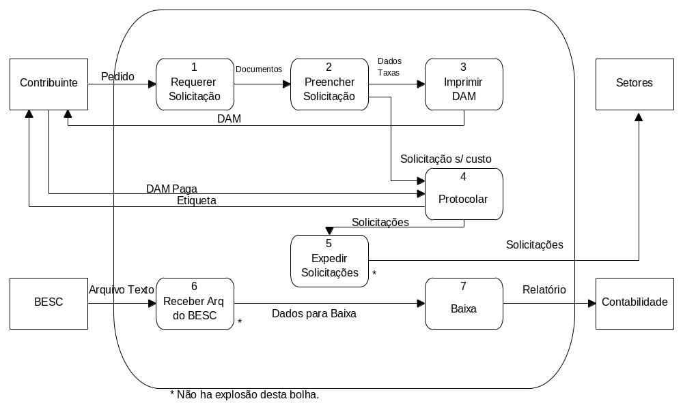
Fluxo das Informações

Slide 9
Apresantação
Sistema de Protocolo

Slide 10
Conclusão
O objetivo deste trabalho é vivenciar na prática o que foi visto na teoria durante o curso, com isto, evitar que um formando entre no mercado de trabalho totalmente sem experiência.

Slide 11
Recomendações
Implementar em uma linguagem mais atual.
Implementar um módulo de acompanhamento dos processos.

Slide 12
Agradecimentos
À Deus por me contemplar com a oportunidade de cursar uma universidade e de chegar até aqui.
Aos Professores, aos Colegas, Amigos, aos que me apoiaram e aos que acreditaram.

Slide 13
Marcus Grudtner grudtner@zaz.com.br
Obrigado!

